Slide 1
স্বাগতম

Slide 2
পরিচিতি
সুব্রত চন্দ্র জায়দার জুনিয়র ইন্সট্রাক্টর (অটোমোবাইল) নাটোর টেকনিক্যাল স্কুল ও কলেজ নাটোর।
নবম শ্রেনি
বিষয়ঃ অটোমোবাইল অ্যান্ড অটো ইলেকট্রিক বেসিকস-০১(প্রথম পত্র)

Slide 3
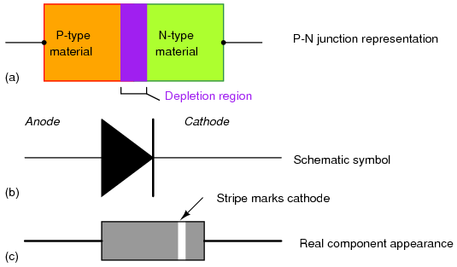
সেমিকন্ডাকট্রর ডায়ড

Slide 4
পাঠদান
সেমিকন্ডাকট্রর ডায়ড এর চিত্র থেকে ডায়ড সনাক্ত করতে পাড়বে?
সেমিকন্ডাকট্রর ডায়ড এর চিত্র থেকে ডায়ড এর টার্মিনাল সনাক্ত করতে পাড়বে?
সেমিকন্ডাকট্রর ডায়ড এর চিত্র থেকে ডায়ড এর লাল কালো সনাক্ত করতে পাড়বে?
সেমিকন্ডাকট্রর ডায়ড এর ভিডিও থেকে ডায়ড পরিমাপ/পরিক্ষণ করতে পাড়বে?

Slide 5
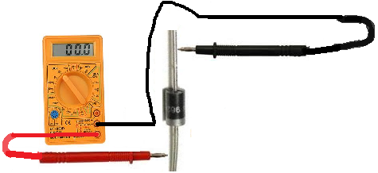
সেমিকন্ডাকট্রর ডায়ড

Slide 6
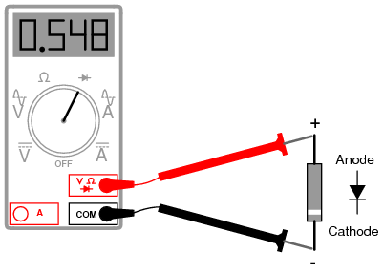
সেমিকন্ডাকট্রর ডায়ড

Slide 7
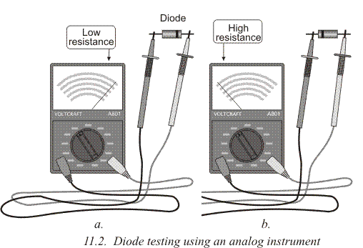
সেমিকন্ডাকট্রর ডায়ড পরিমাপ

Slide 10
দলিও কাজ
সেমিকন্ডাকট্রর ডায়ড ও অন্যান কন্ডাকট্রর এর চিত্র থেকে ডায়ড সনাক্ত কর?
সেমিকন্ডাকট্রর ডায়ড এর চিত্র থেকে ডায়ড এর টার্মিনাল সনাক্ত কর?
সেমিকন্ডাকট্রর ডায়ড এর চিত্র থেকে ডায়ড এর লাল কালো দাগ সনাক্ত কর ?

Slide 11
বাড়ির কাজ
তোমার বাড়িতে কি কি ইলেকট্রনিকস ডিভাইসে/যন্ত্রে সেমিকন্ডাকট্রর ডায়ড আছে ?

Slide 12
ধন্যবাদ

